Slide 1

Notes:
Cette situation d’écriture est en lien avec les leçons de grammaire n° 23, 26, 34 et 41.
Objectif langagier : S’essayer à une écriture à contrainte (oulipienne).
Objectifs grammaticaux :
Effectuer le choix stratégique d’un sujet au féminin ;
Effectuer les accords en genre dans le groupe nominal ;
Discriminer les valeurs sonores de la lettre –e.

Slide 2
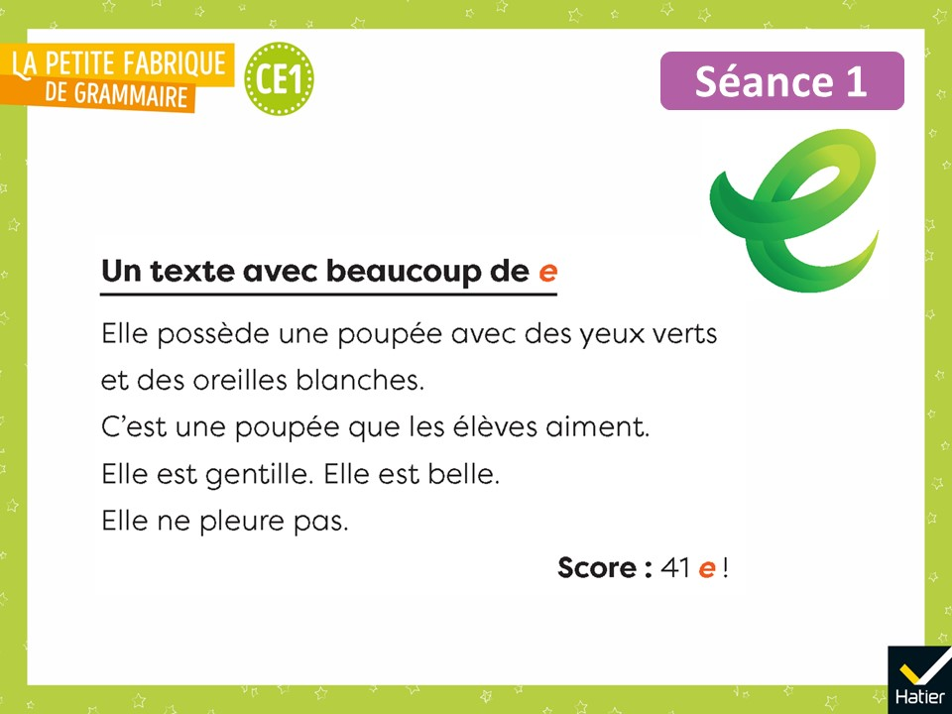
Notes:
SÉANCE 1 : LANCEMENT DE LA SITUATION
PHASE 1 : Découvrir la situation d’écriture
◆ Lire ou faire lire le texte modèle.
« Expliquez-moi le texte avec vos mots. »
◆ « Qu’est-ce que ces phrases ont de spécial ? »
Réponse attendue :
On voit beaucoup de -e.

Slide 3

Notes:
◆ Lire la consigne d’écriture.
◆ « À quoi faut-il faire attention pour bien se faire comprendre dans le texte que vous allez écrire ? »
Réponses possibles :
Chercher des mots avec beaucoup de -e.
Penser aux -e qu’on n’entend pas, aux -e qui font un autre son avec d’autres lettres…
Il faut qu’on comprenne les phrases et que ça fasse (si possible) un texte.

Slide 4
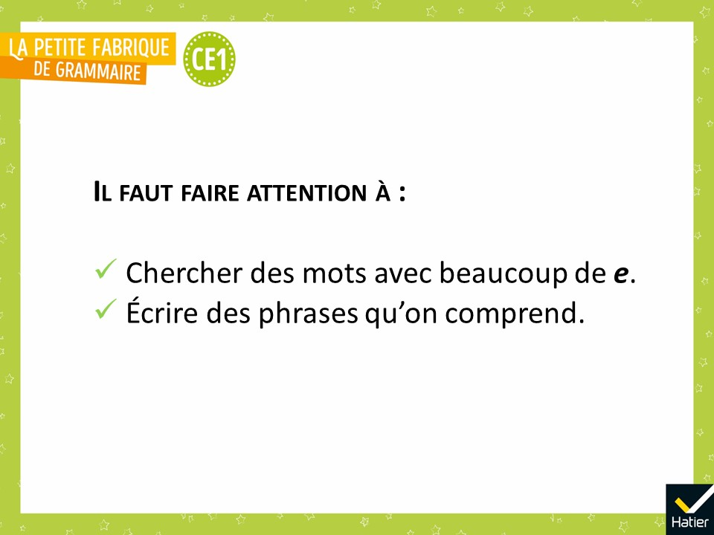
Notes:
◆ Lire les contraintes d’écriture.

Slide 5

Notes:
◆ « Quels sont les mots que vous pouvez utiliser ? »
Écrire au tableau les propositions qui peuvent être utiles aux élèves.
◆ Différenciation : pour les élèves en difficulté, les regrouper et écrire sur leur feuille les mots qui leur manqueraient (dans la marge ou là où le mot doit s’insérer). Il est aussi possible de leur distribuer l’aide lexicale proposée (cf. Fichier photocopiable).

Slide 6
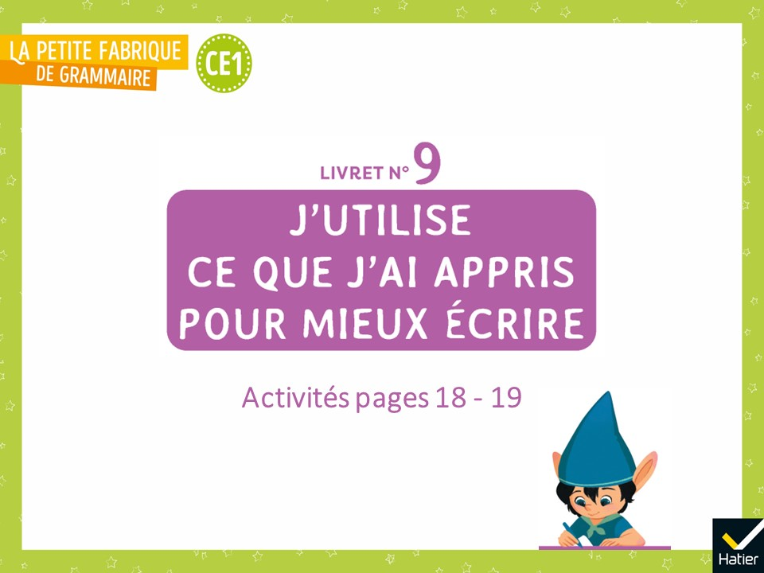
Notes:
PHASE 2 : Écrire le texte
« Prenez votre livret n° 9 page 18 pour écrire vos phrases. »

Slide 7
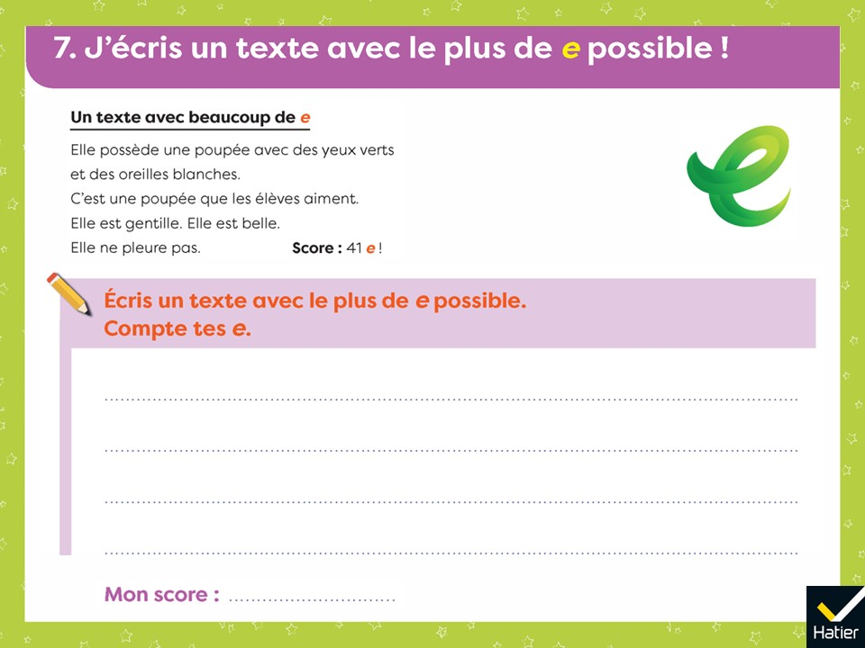
Notes:
Les élèves peuvent soit dicter leur texte à l’adulte, soit l’écrire seul, soit par deux.
À la fin de cette 1re séance, ramasser les livrets pour entourer les mots à revoir, sans donner les corrections.

Slide 8
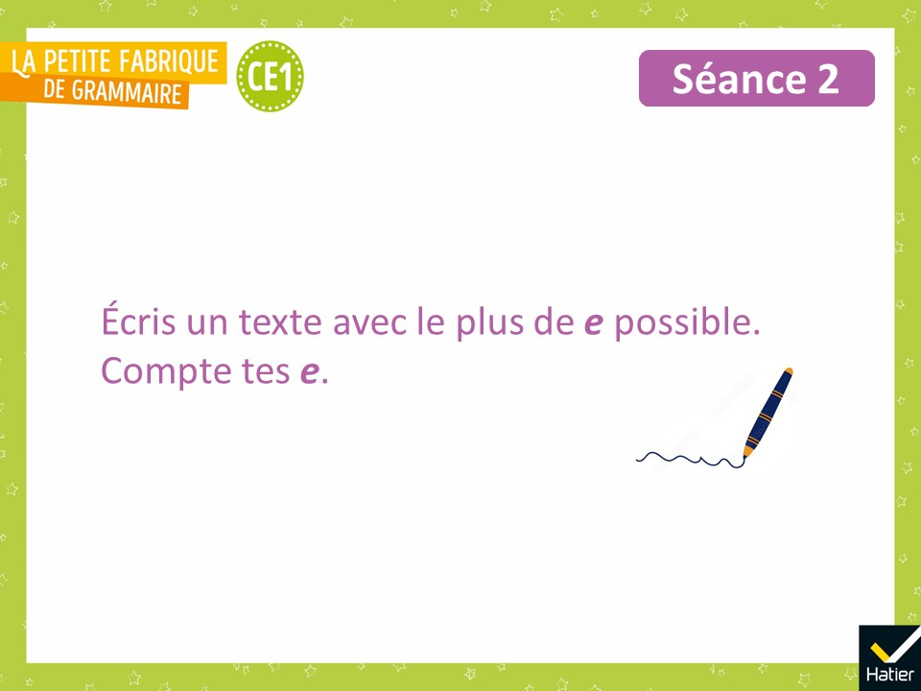
Notes:
SÉANCE 2 : RÉVISION DE TEXTE
PHASE 1 : Analyser le texte d’Aristobule
◆ Rappeler la consigne d’écriture.

Slide 9

Notes:
◆ « Aristobule a essayé de suivre la consigne et a écrit ce texte. »
Lire le texte.
◆ « Qu’est-ce que vous trouvez bien dans le texte d’Aristobule ? »
Réponses possibles :
Il y a 8 e.
Il a écrit des mots difficiles comme éléphant et c’est juste.
Ça fait une histoire.

Slide 10
Notes:
◆ « Comment pouvez-vous aider Aristobule à avoir plus de points en vous aidant de la grammaire ? »
Réponse attendue :
En mettant des mots au féminin.
◆ Faire procéder oralement à la variation et afficher la version améliorée (cf. slide suivante).

Slide 11
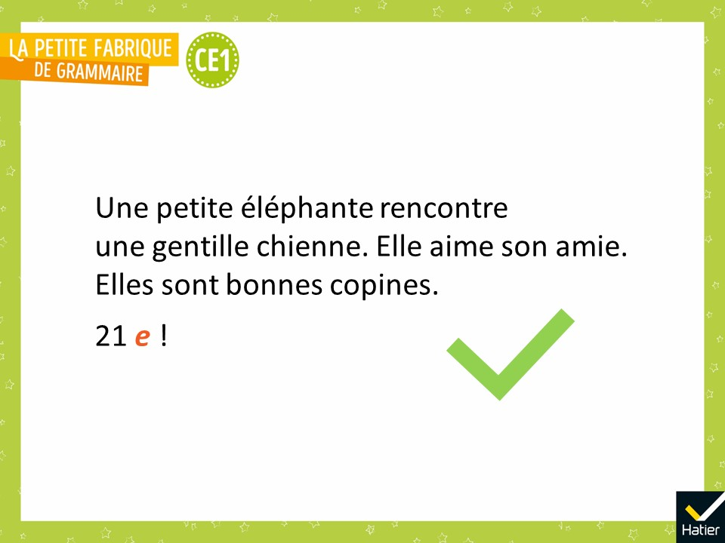
Notes:
◆ « Qu’est-ce que vous conseillez à Aristobule en grammaire ? »
Réponse attendue :
De mettre le plus de mots possibles au féminin pour avoir des -e.
De penser aux lettres du féminin qu’on n’entend pas.

Slide 12
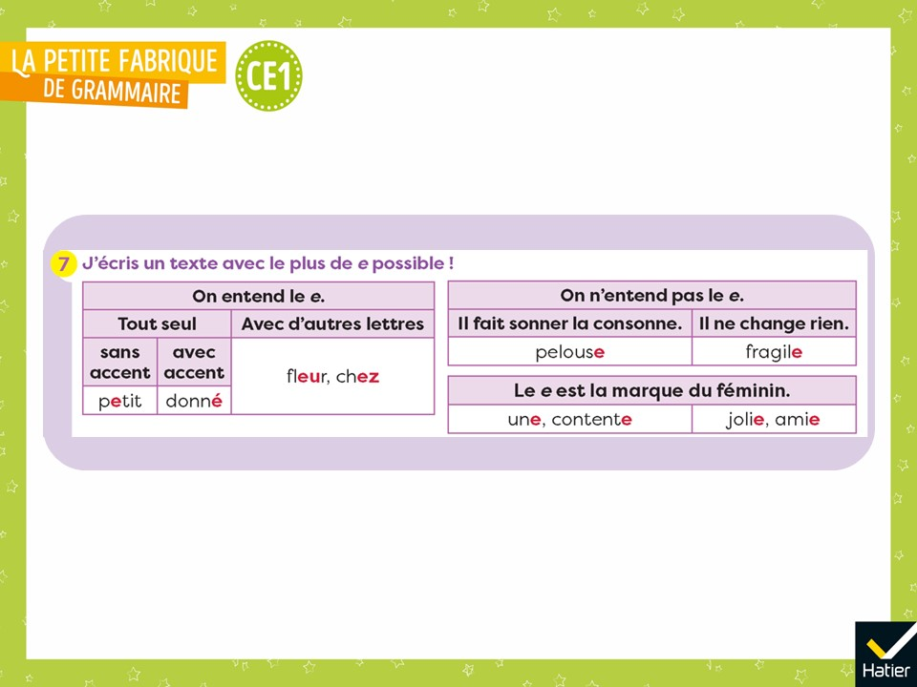
Notes:
« D’après vous, quelle est l’aide apportée dans cette aide grammaticale ? »

Slide 13
Notes:
PHASE 2 : Relire son texte et le réécrire
◆ Rendre les livrets corrigés et annotés.
À noter : les erreurs que l’élève doit corriger seul ont été entourées.

Slide 14
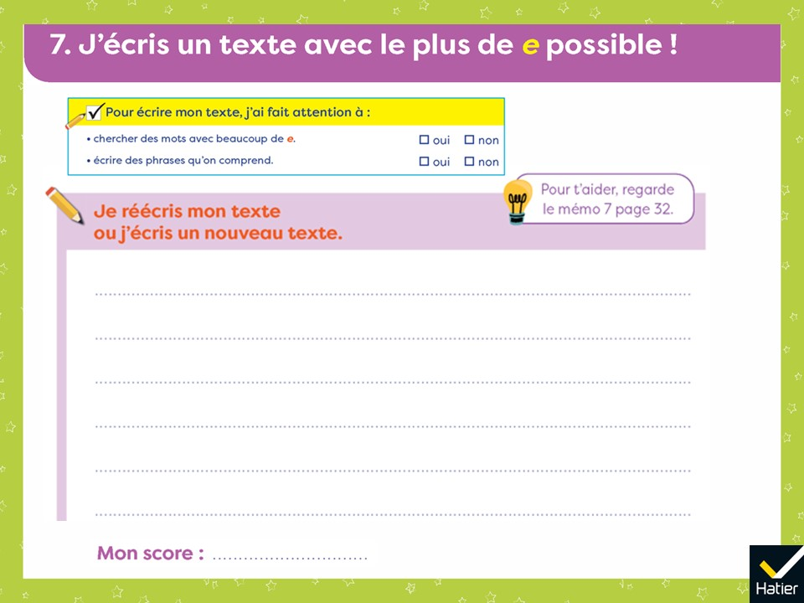
Notes:
« Vous pouvez maintenant relire vos phrases et les corriger, ou en écrire d’autres.
N’hésitez pas à vous aider du mémo 7 page 32. »

Slide 15
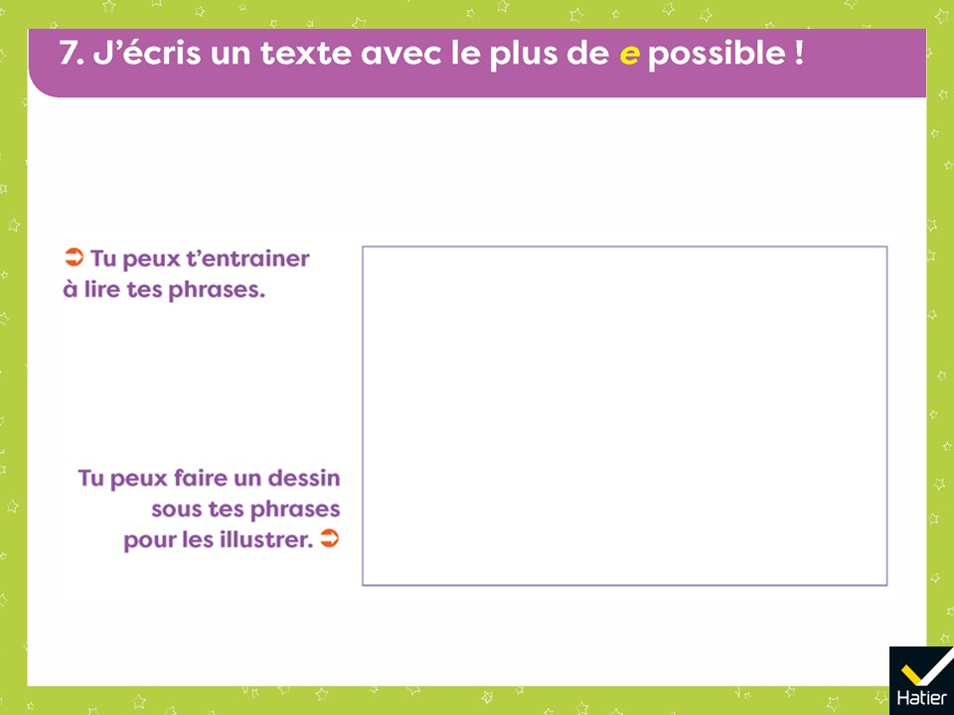
Notes:
« Lorsque vous avez terminé, vous pouvez vous entrainer à lire vos phrases, ou bien faire des dessins pour les illustrer. »

Slide 16
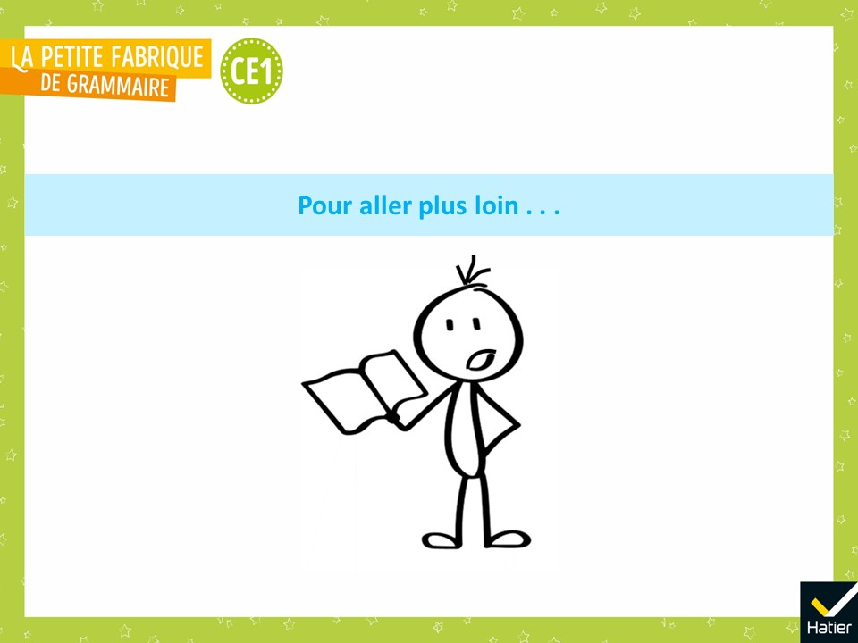
Notes:
Prolongement possible
Les élèves s’entrainent à lire leur texte à voix haute. La classe commente ce qui est réussi.
Les textes de la classe sont rassemblés dans un classeur mis à disposition pour être lus par d’autres élèves.
D’autres phrases du même type sont lues et étudiées par la classe.

